Slide 1
产品膜厚不均匀
深圳市恒享表面处理技术有限公司
汇报人：程海

Slide 2
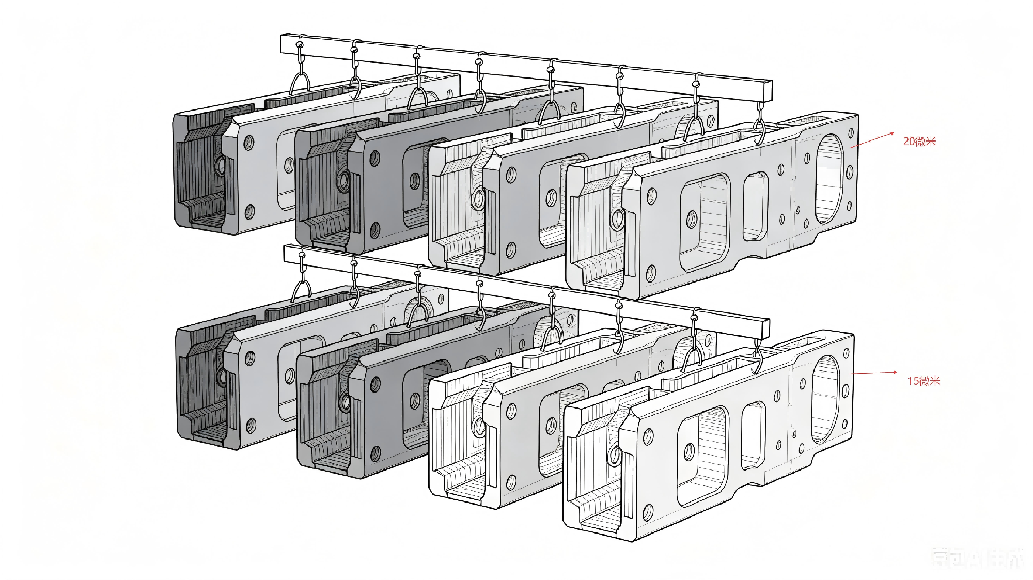
同一挂产品上下膜厚差，或者同一个产品不同位置膜厚差

Slide 3
原因分析
化学镀镍本身是自催化反应，理论上镀层均匀，但同一件工件膜厚差达到数微米，基本是局部反应速率不一致导致，主要分为 6 大类原因：
药水金属稳定剂偏高，活性不足
溶液搅拌不均
温度分布不均
pH 局部波动
基材差异
表面预处理不一致。

Slide 4
金属稳定剂偏高---所谓的阴阳面
金属稳定剂偏高有多种表现形式，并不是像我们理解的，一定会出现漏洞。有的时候会以模糊不均匀的形式表现出来

Slide 5



溶液不均匀
搅拌浓度不均匀
温度不均匀
pH不均匀
PART 01
PART 03
PART 02

Slide 6


材质方面
基材成分不均匀
前处理不均匀（有无，酸洗等）

Slide 7
感谢您的观看
深圳恒享
汇报人：WPS

